Slide 1
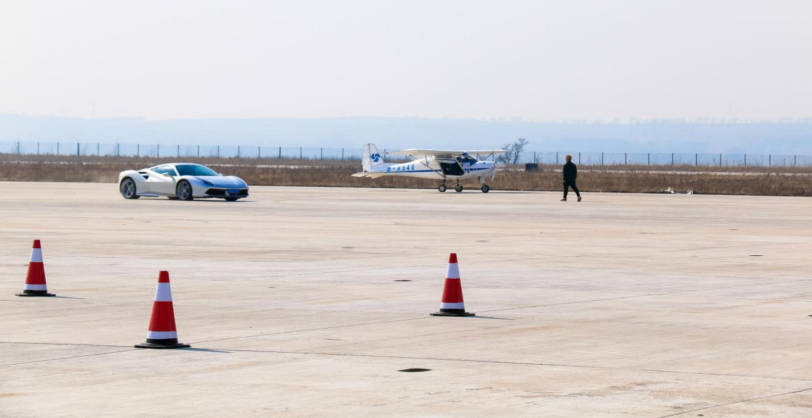
沈阳法库财湖机场试驾场地
法库财湖机场试驾场地位于沈阳市法库县财湖东岸，交通便捷、空间开阔，规划占地1300亩，2010年2月动工，包括一条长800米、宽30米的跑道，两条长96米、宽10.5米的联络道，约4.76万平方米的停机坪以及一座用于飞行保障指挥及综合服务的5000平方米FBO楼。

Slide 2
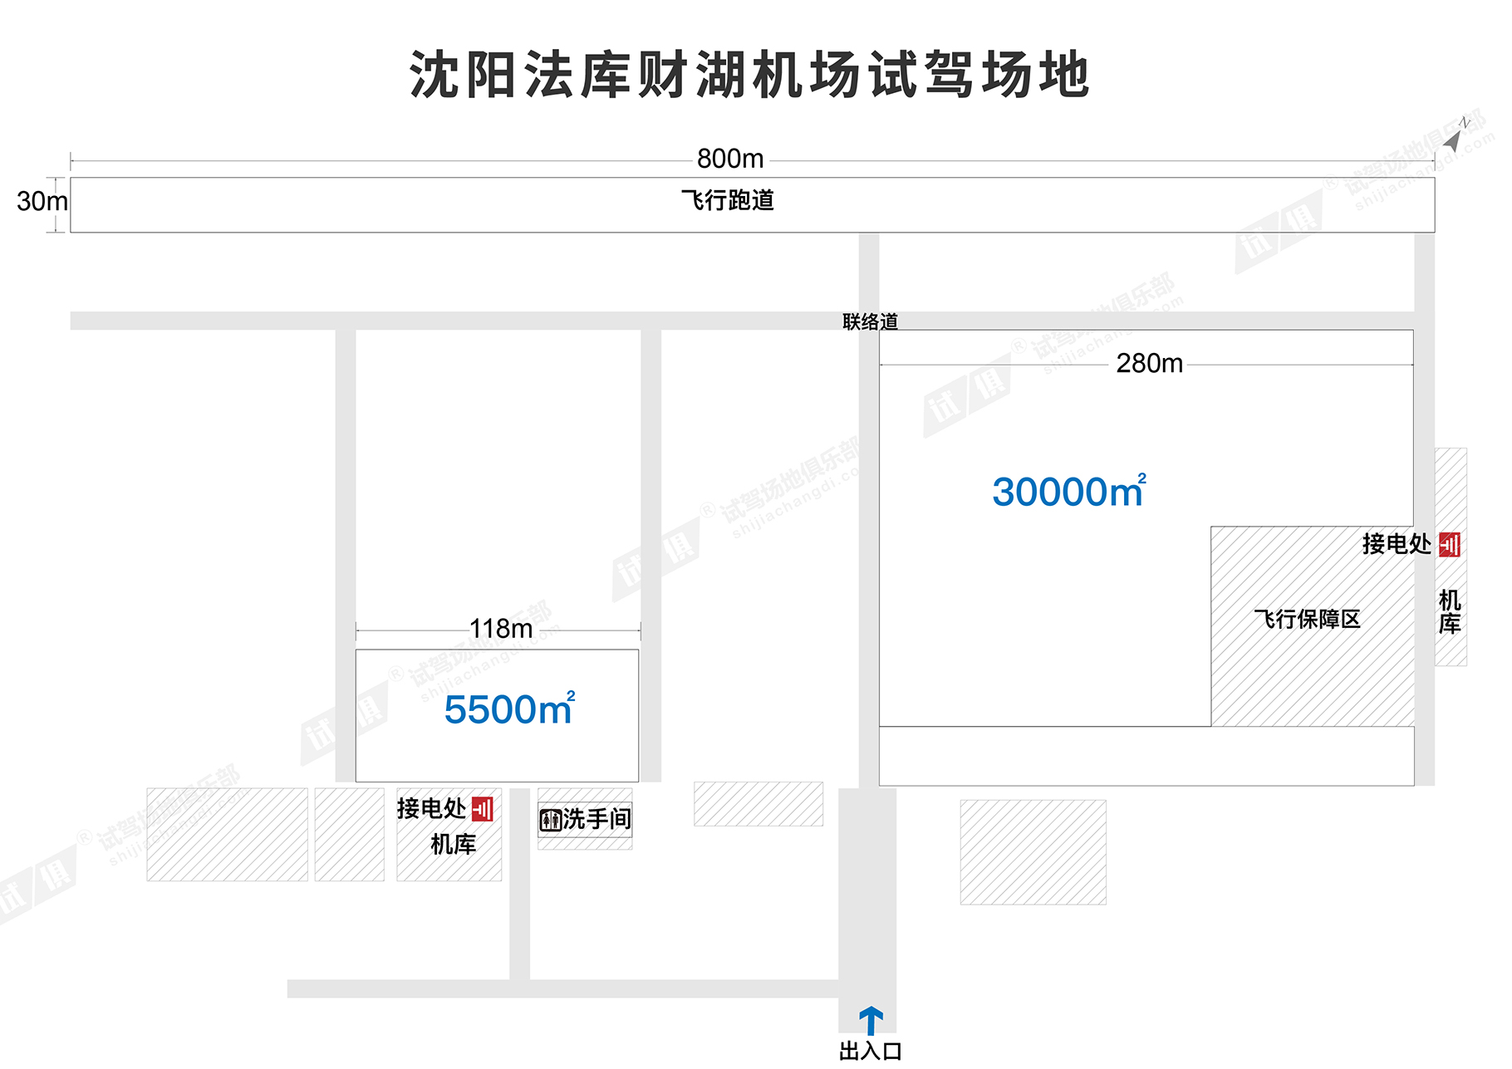
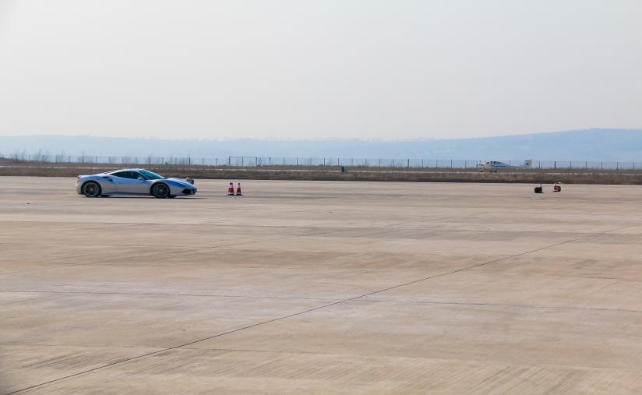
场地费用：3万/天
场地面积：外场停机坪30000㎡ 内场停机坪5500㎡ 机场跑道长800米 宽30米 水泥地面 全封闭
供电供水：220v/300kw 方便接水 固定洗手间
配套设施：停车位

Slide 3
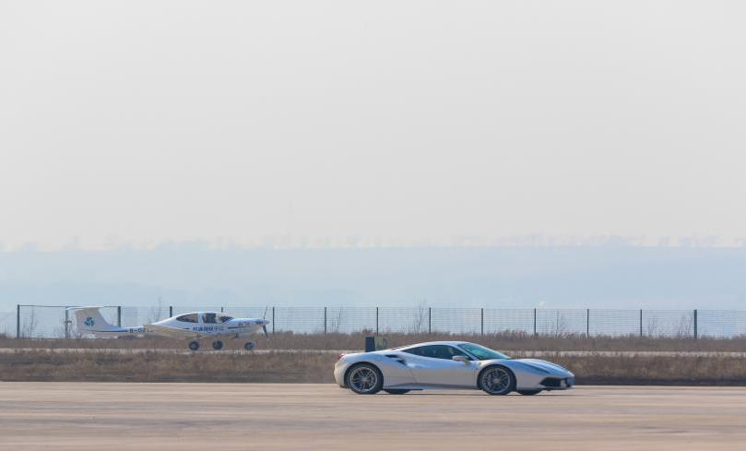
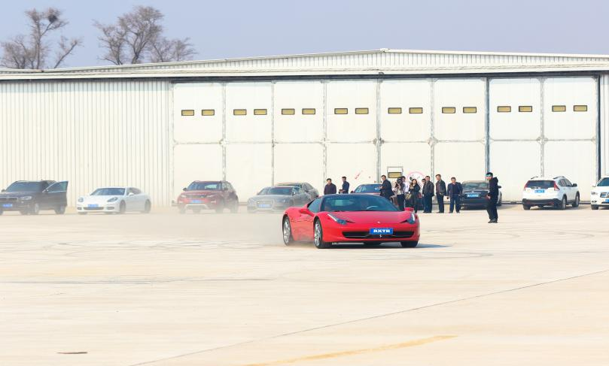
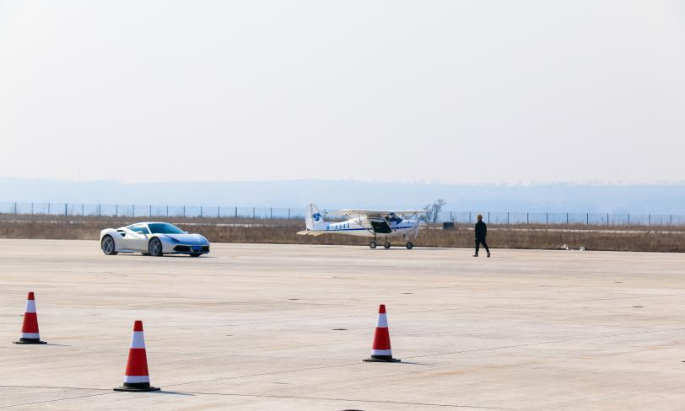
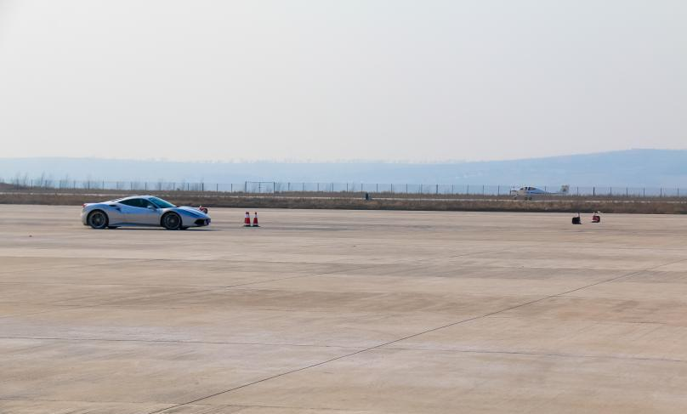
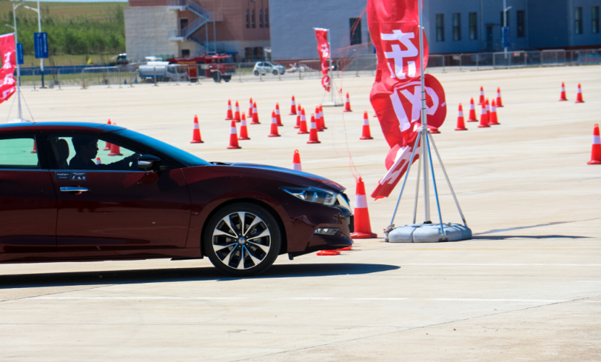
法拉利试驾
法拉利试驾
法拉利试驾
法拉利试驾
法拉利试驾
东风本田体验试驾

